Slide 1





Módulo II:
ETL - Teoria

Slide 2


Definição

Slide 3



EXTRAÇÃO
TRANSFORMAÇÃO
CARREGAMENTO
Coleta de dados de uma ou mais fontes
Agrupar, modificar, melhorar
Armazenar em um novo local
é um processo

Slide 4
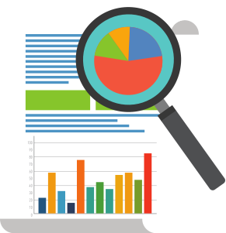

PARA QUÊ?
Geralmente fazemos ETL com o objetivo de analisar dados
COMO?
Existem diversas ferramentas prontas específicas e também linguagens de manipulação de dados

Slide 5


Extração

Slide 6
















Bancos de dados
Arquivos
Web e APIs

Slide 7

Transformação

Slide 8




qualquer modificação nos dados das fontes
Relacionar informações
Agrupar dados e resumí-los
Limpar e excluir sujeiras/ruídos
Deduplicar registros repetidos
Modificar tipos de dados

Slide 9


Carregamento

Slide 10


Geralmente os dados são carregados em gerenciadores de banco de dados relacionais
DATA WAREHOUSE
Armazém de dados utilizado para análises, ML, alimentação de dashboards...

